Slide 1
Jarný kvet
Vypracovala : Mgr. Mihaliková Anna
Spojená škola Ul. J. Kollára 3 Nové Mesto nad Váhom

Slide 2
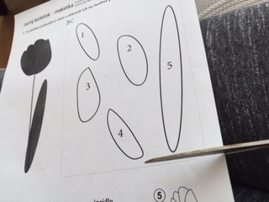
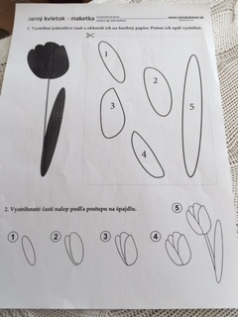
Použijeme PL z datakabinetu-jarný kvet.

Slide 3
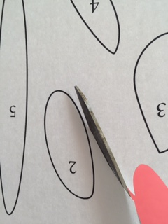
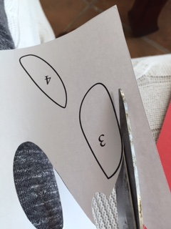
Vystrihneme šablóny

Slide 4
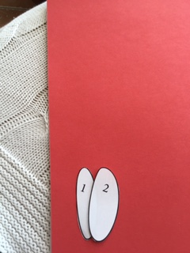
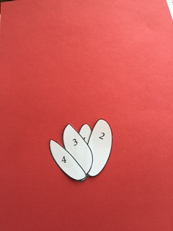
Šablóny si postupne uložíme na červený farebný papier

Slide 5
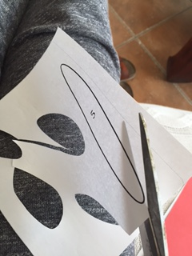
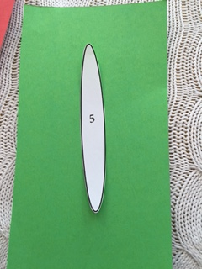
Vystrihneme šablónu listu.

Slide 6
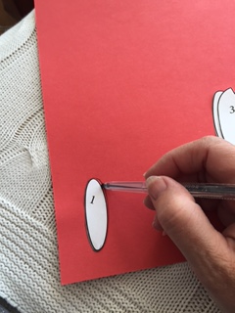
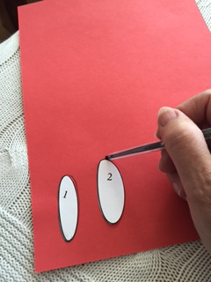
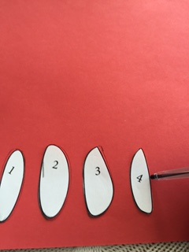
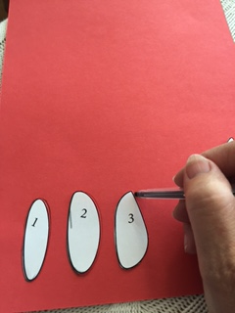
Najprv obkreslíme lupienky kvetov na červený papier

Slide 7
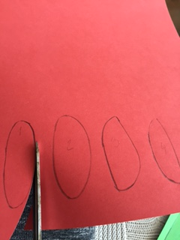
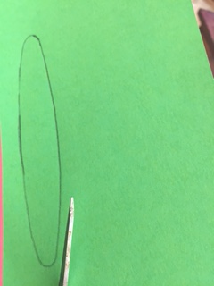
Vystrihneme lupienky a stonku

Slide 8
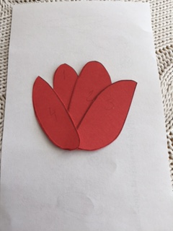
Lupienky poskladáme do tvaru kvetu

Slide 9
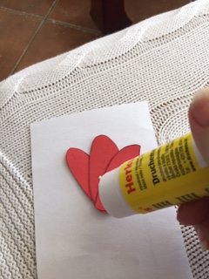
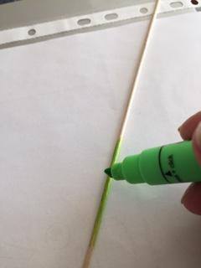
Postupne prilepujeme po jednom lupienku, namaľujeme špajlu zelenou fixou.

Slide 10
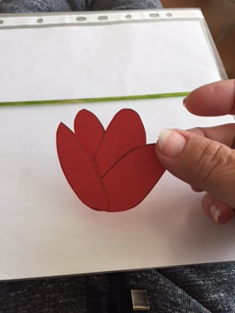
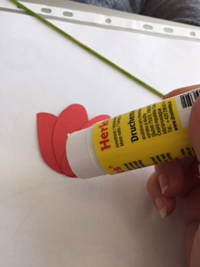
Kvet je hotový, prilepíme ho ku špajle.

Slide 11
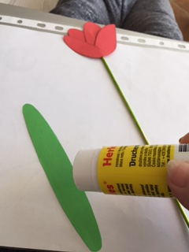
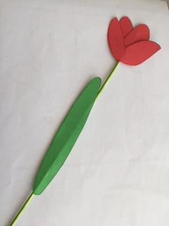
Nakoniec prilepíme list kvetu a celý jarný kvietok je hotový.

Slide 12
Prácu využijeme na hodinách Výtvarnej výchovy a Pracovného vyučovania.
Prispejeme k rozvoju jemnej motoriky a grafomotoriky.
Ďakujem za pozornosť!!

